Slide 1

BÁO CÁO SẢN PHẨM
XÂY DỰNG WEBSITE QUẢN LÝ CÔNG VIỆC
Hướng dẫn | : Mr. Tung, Miss Ha
Người thực hiện | : Tạ Văn Tú
Notes:
1

Slide 2

NỘI DUNG CHÍNH
01
TỔNG QUAN
02
PHÂN TÍCH VÀ THIẾT KẾ HỆ THỐNG
03
DEMO SẢN PHẨM
04
KẾT LUẬN VÀ HƯỚNG PHÁT TRIỂN

Slide 3

01
TỔNG QUAN
1.1. Giới thiệu
Đây là một website giúp người dùng quản lý công việc đơn giản bao gồm các chức năng cơ bản như thêm, sửa , xóa công việc.
Website bao gồm chức năng đăng ký, đăng nhập để có thể đồng bộ hóa và quản lý công việc của họ ở mọi lúc mọi nơi

Slide 4


01
TỔNG QUAN
1.2. Mục tiêu
Nắm bắt được kiến thức cơ bản ngôn ngữ Javascript và các công nghệ liên quan như ReactJS, NodeJS.
Tìm hiểu cách triển khai ứng dụng lên server sử dụng Ubuntu, Nginx, PM2.
Xây dựng trang web quản lý công việc thân thiện đáp ứng đủ những chức năng cơ bản cho người dùng.

Slide 5

01
TỔNG QUAN
1.3. Các chức năng chính
Đăng ký, đăng nhập
Đánh dấu hoàn thành
Thêm, sửa, xóa công việc
Đánh dấu quan trọng

Slide 6
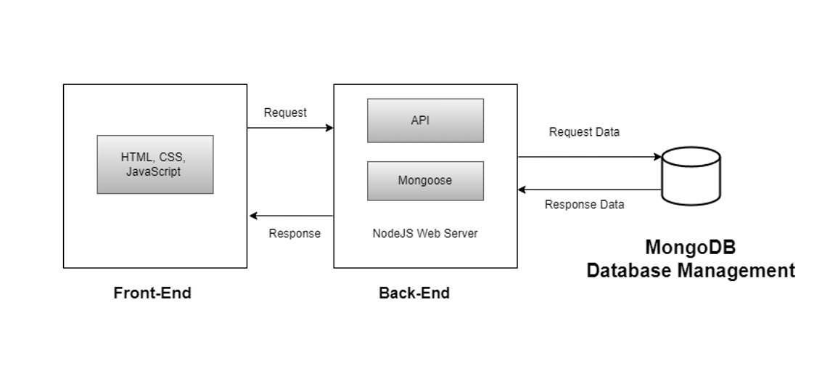
02
PHÂN TÍCH VÀ THIẾT KẾ HỆ THỐNG
2.1. Sơ đồ dự án

Slide 7
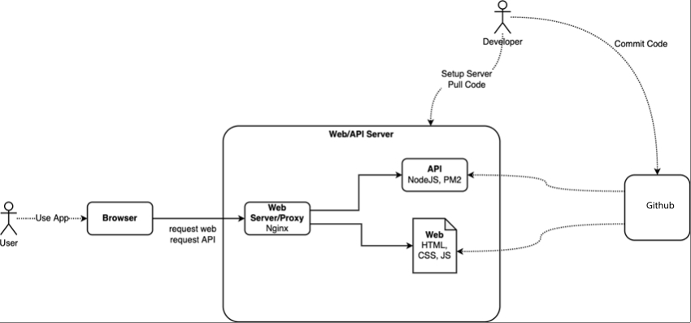
02
PHÂN TÍCH VÀ THIẾT KẾ HỆ THỐNG
2.1. Mô hình lớp ứng dụng

Slide 8
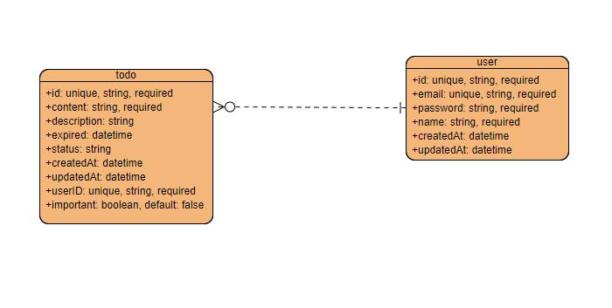
02
PHÂN TÍCH VÀ THIẾT KẾ HỆ THỐNG
2.2. Mô hình ERD

Slide 9

02
PHÂN TÍCH VÀ THIẾT KẾ HỆ THỐNG
2.3. Công nghệ sử dụng

Slide 10

03
DEMO SẢN PHẨM

Slide 11
04
KẾT LUẬN VÀ HƯỚNG PHÁT TRIỂN
KẾT LUẬN
Hiểu rõ quy trình xây dựng một website hoàn chỉnh, nắm được các kiến thức cơ bản của một website cần có và cách thức hoạt động của một website.
Hoàn thành thiết kế hệ thống hoàn thiện các chức năng được phân tích với giao diện thân thiện, dễ sử dụng.
HƯỚNG PHÁT TRIỂN
Chức năng thông báo khi công việc sắp đến hạn
Tối ưu giao diện

Slide 12
THANKS FOR WATCHING

